Slide 1
UMJERENO TOPLA KLIMA

Slide 2
KLIMA
Klima je prosječno stanje atmosfere. Vrijeme se mijenja iz dana u dan, ali nije dovoljan samo jedan dan da se odredi prosječna temperatura nekog mjesta. Za odredit prosječnu temperaturu nekog mjesta je potrebno mnogo godina. Tako se napravi obrazac. Svako područje ima drukčiju klimu, a jedna od tih klima je umjereno topla klima koju ćemo obraditi u ovoj prezentaciji.

Slide 3
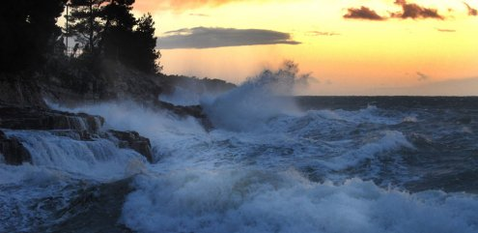
VRSTE UMJERENIH KLIMA
Umjereno topla klima ili mediteranska klima se nalazi na područjima s blagim, vlažnim zimama i toplijim ili vrućim, suhim ljetima. Jedna takva klima se nalazi na području Hrvatske, a to znači da mi živimo u toj klimi. Dijelimo je na: sredozemnu i na umjereno toplu. Temperaturne razlike između ljeta i zime su velike.
Umjereno topla klima ili mediteranska klima nalazi se na područjima s blagim, vlažnim zimama i toplijim ili vrućim, suhim ljetima. Umjerena klima može biti: sredozemna i umjereno topla. Temperaturne razlike između ljeta i zime su velike.

Slide 4
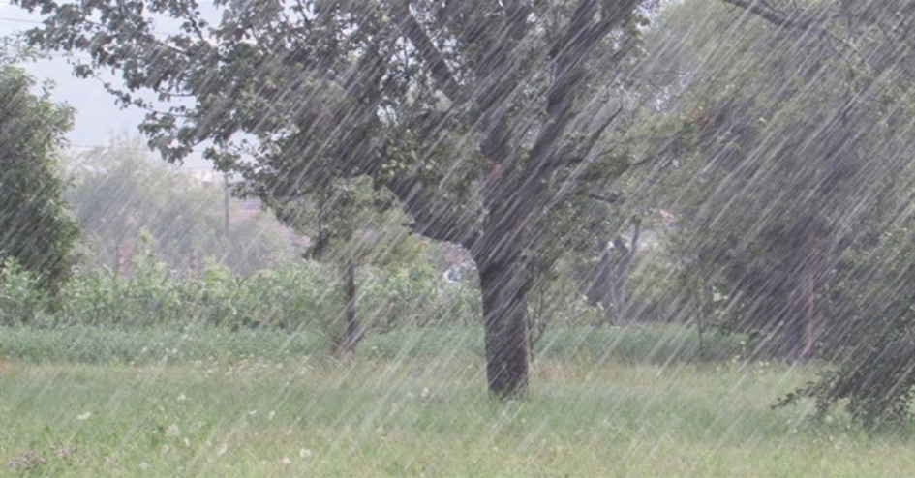
KAKVA JE KLIMA U UNUTRAŠNJOSTI, A KAKVA NA OBALI?
Umjereno topla klima ima padaline tijekom cijele godine, tj. nema sušnog razdoblja. Obalna područja imaju više padalina kad je hladna polovica godine, a unutrašnja područja imaju više padalina tijekom ljeta, odnosno toplog razdoblja. Što je veća udaljenost od mora padalina je manje.

Slide 5
TIPIČNA VEGETACIJA
U umjerenoj toploj klimi biljni pokrivač čine listopadna i crnogorična šuma. Tu rastu: bukva, hrast, grab, kesten, brijest i javor. U umjerenoj klimi također raste i alepski bor, a možemo naći i maslinu, kao jednu od uzgojnih kultura. Jedno od karakterističnih raslinja poznato je pod nazivom makija, a čini je razno grmlje i manje drveće. Klima pogoduje uzgoju grožđa i ružmarina. Od grožđa se proizvodi vino, a od ružmarina mirisno ulje.
U hladnijim područjima na većim nadmorskim visinama javljaju se mješovite i vazdazelene šume, dok u toplijim predjelima nailazimo na travnjake.

Slide 6
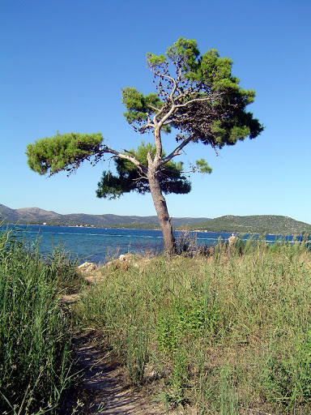
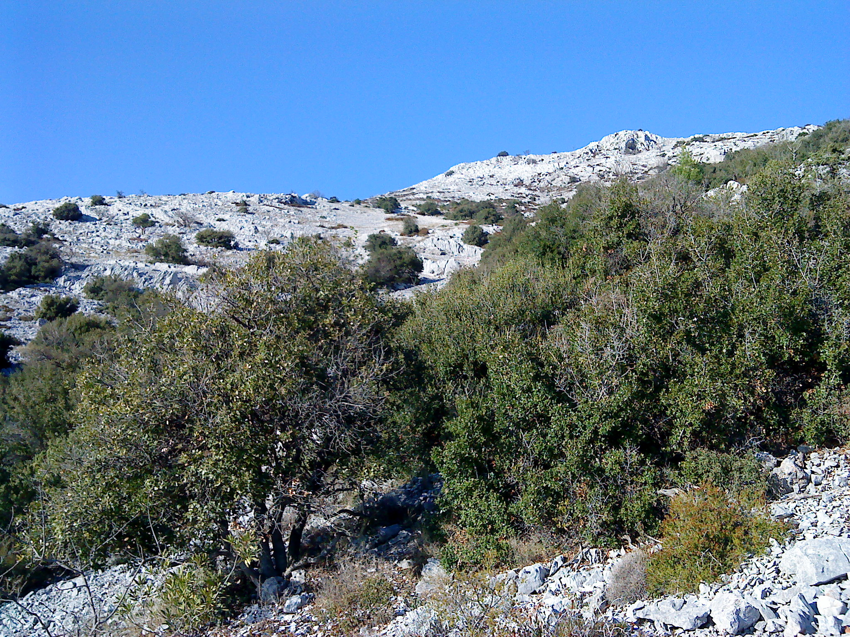
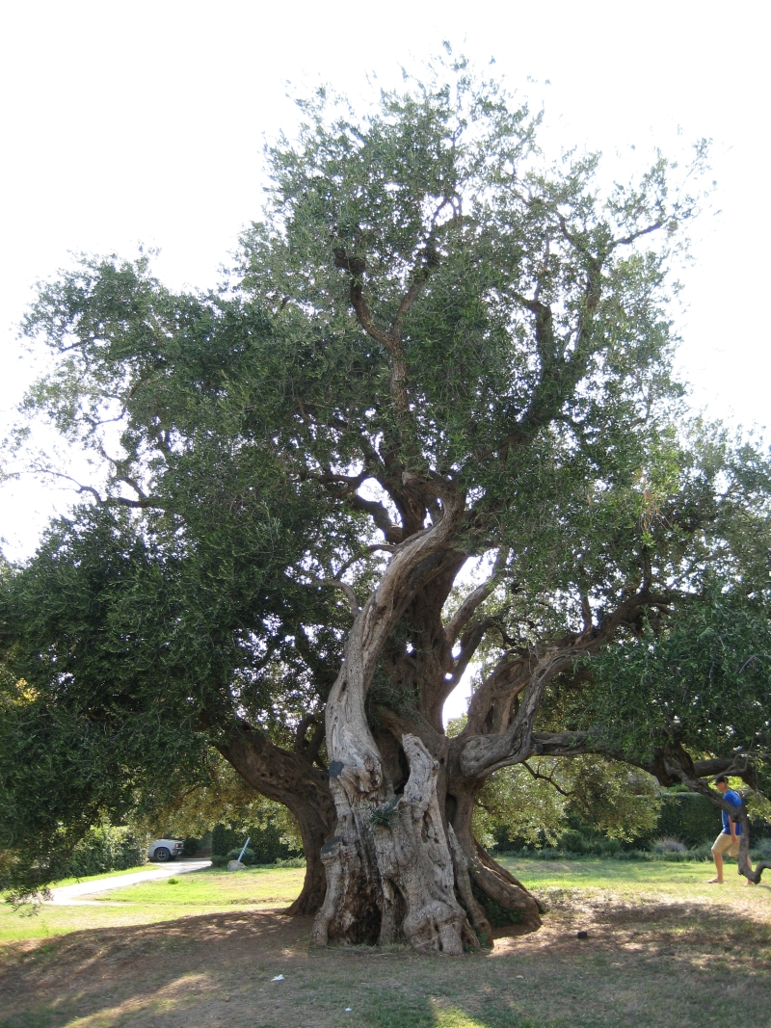
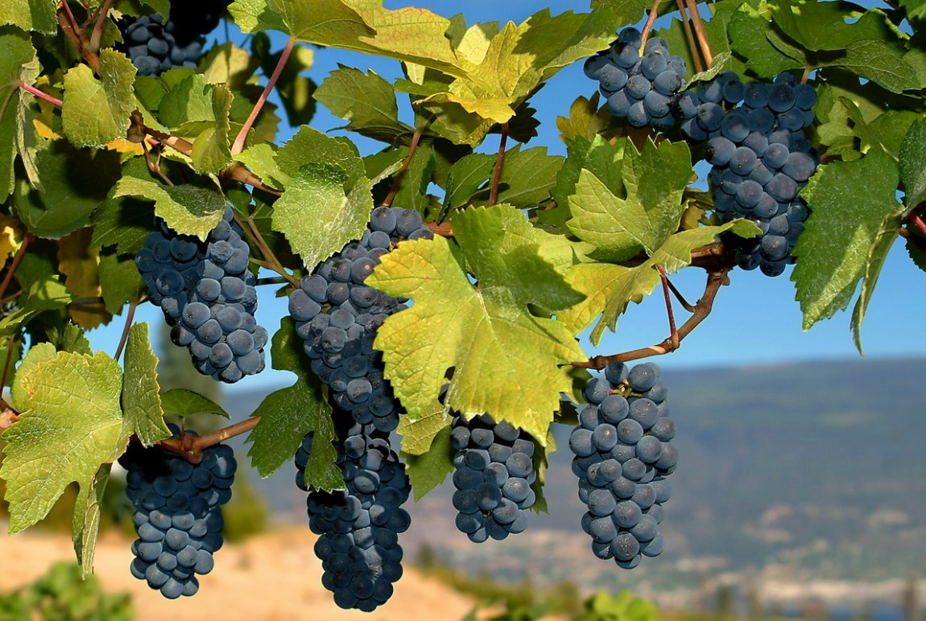
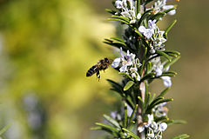
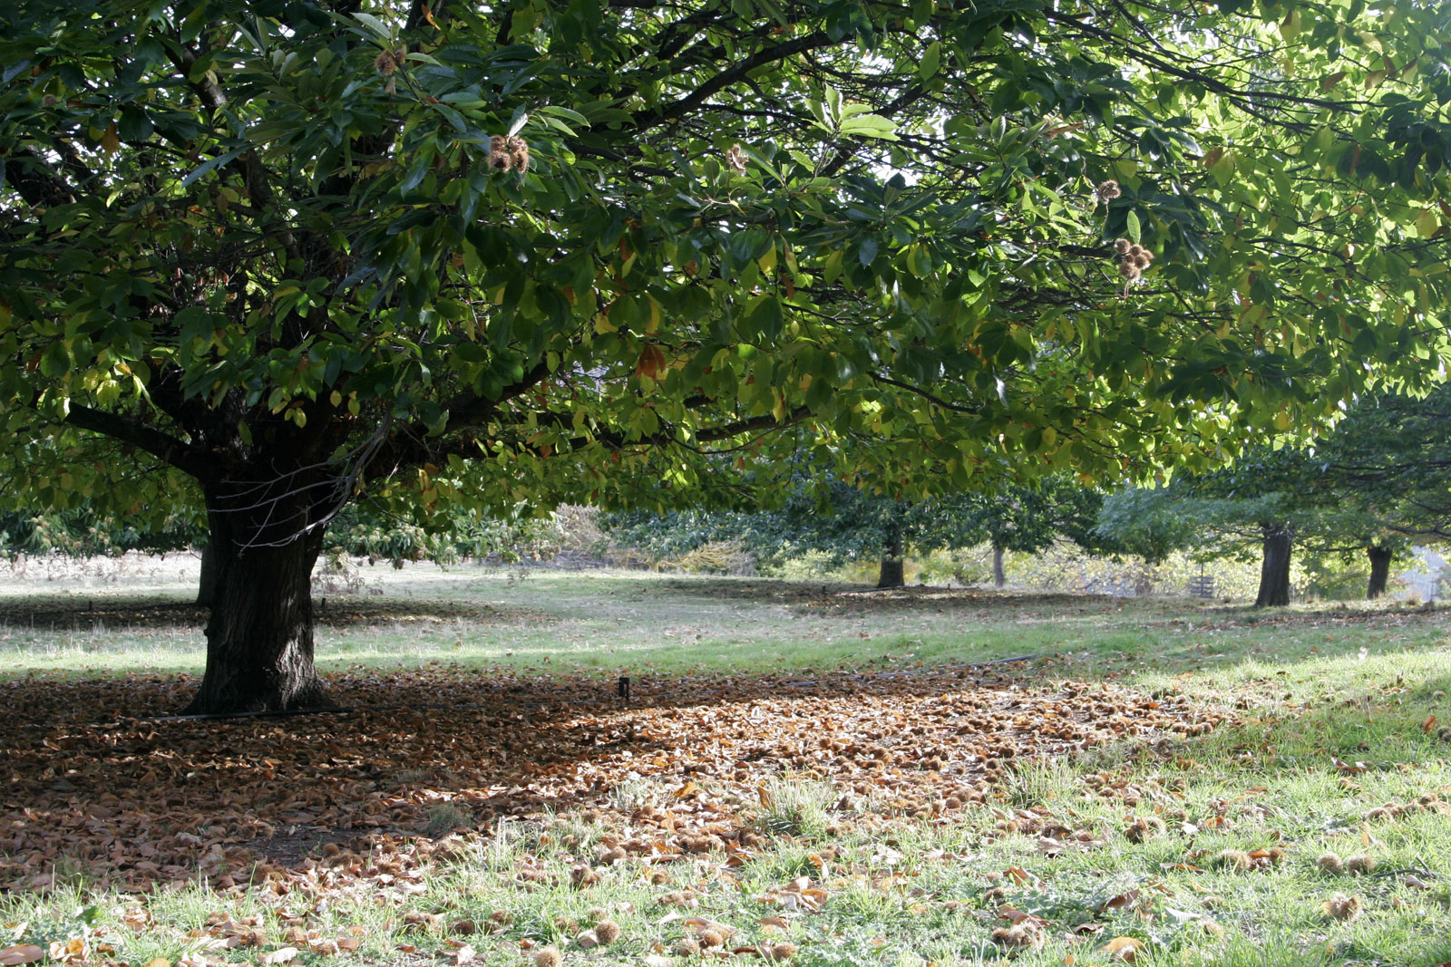
Slika 3. Alepski bor
Slika 1. Makija
Slika 6. Maslina
Slika 5. Kesten
Slika 2. Grožđe
Slika 4. Ružmarin

Slide 7
TIPIČNE ŽIVOTINJE
Osim biljaka u umjerenoj toploj klimi ima mnogo životinja kao što su: ovca, kuna, divlje svinje, jeleni, srne, ptice... Neke od tih životinja su zaštićene zbog prekomjernog lova. Ptice su nažalost malobrojne zbog: gubljenja staništa i zato što neke znaju pojesti otrovane kukce. Na području susjednog otoka Cresa i Krka obitavaju bjeloglavi supovi. Oni su prirodni čistači okoliša, jer se hrane strvinama. U moru žive ribe, a najpoznatiji morski sisavac je „Dobri dupin”

Slide 8
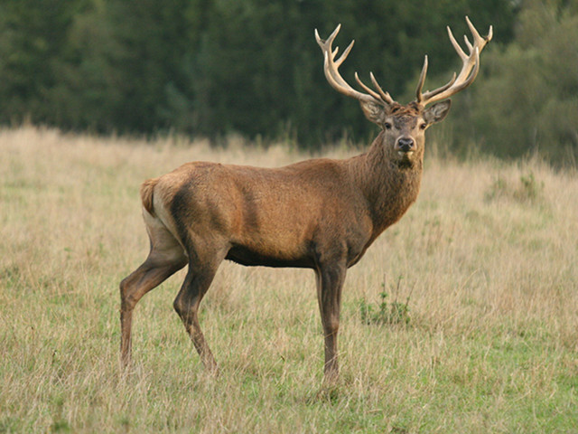
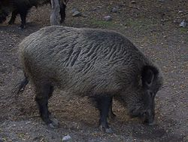
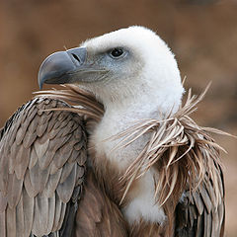
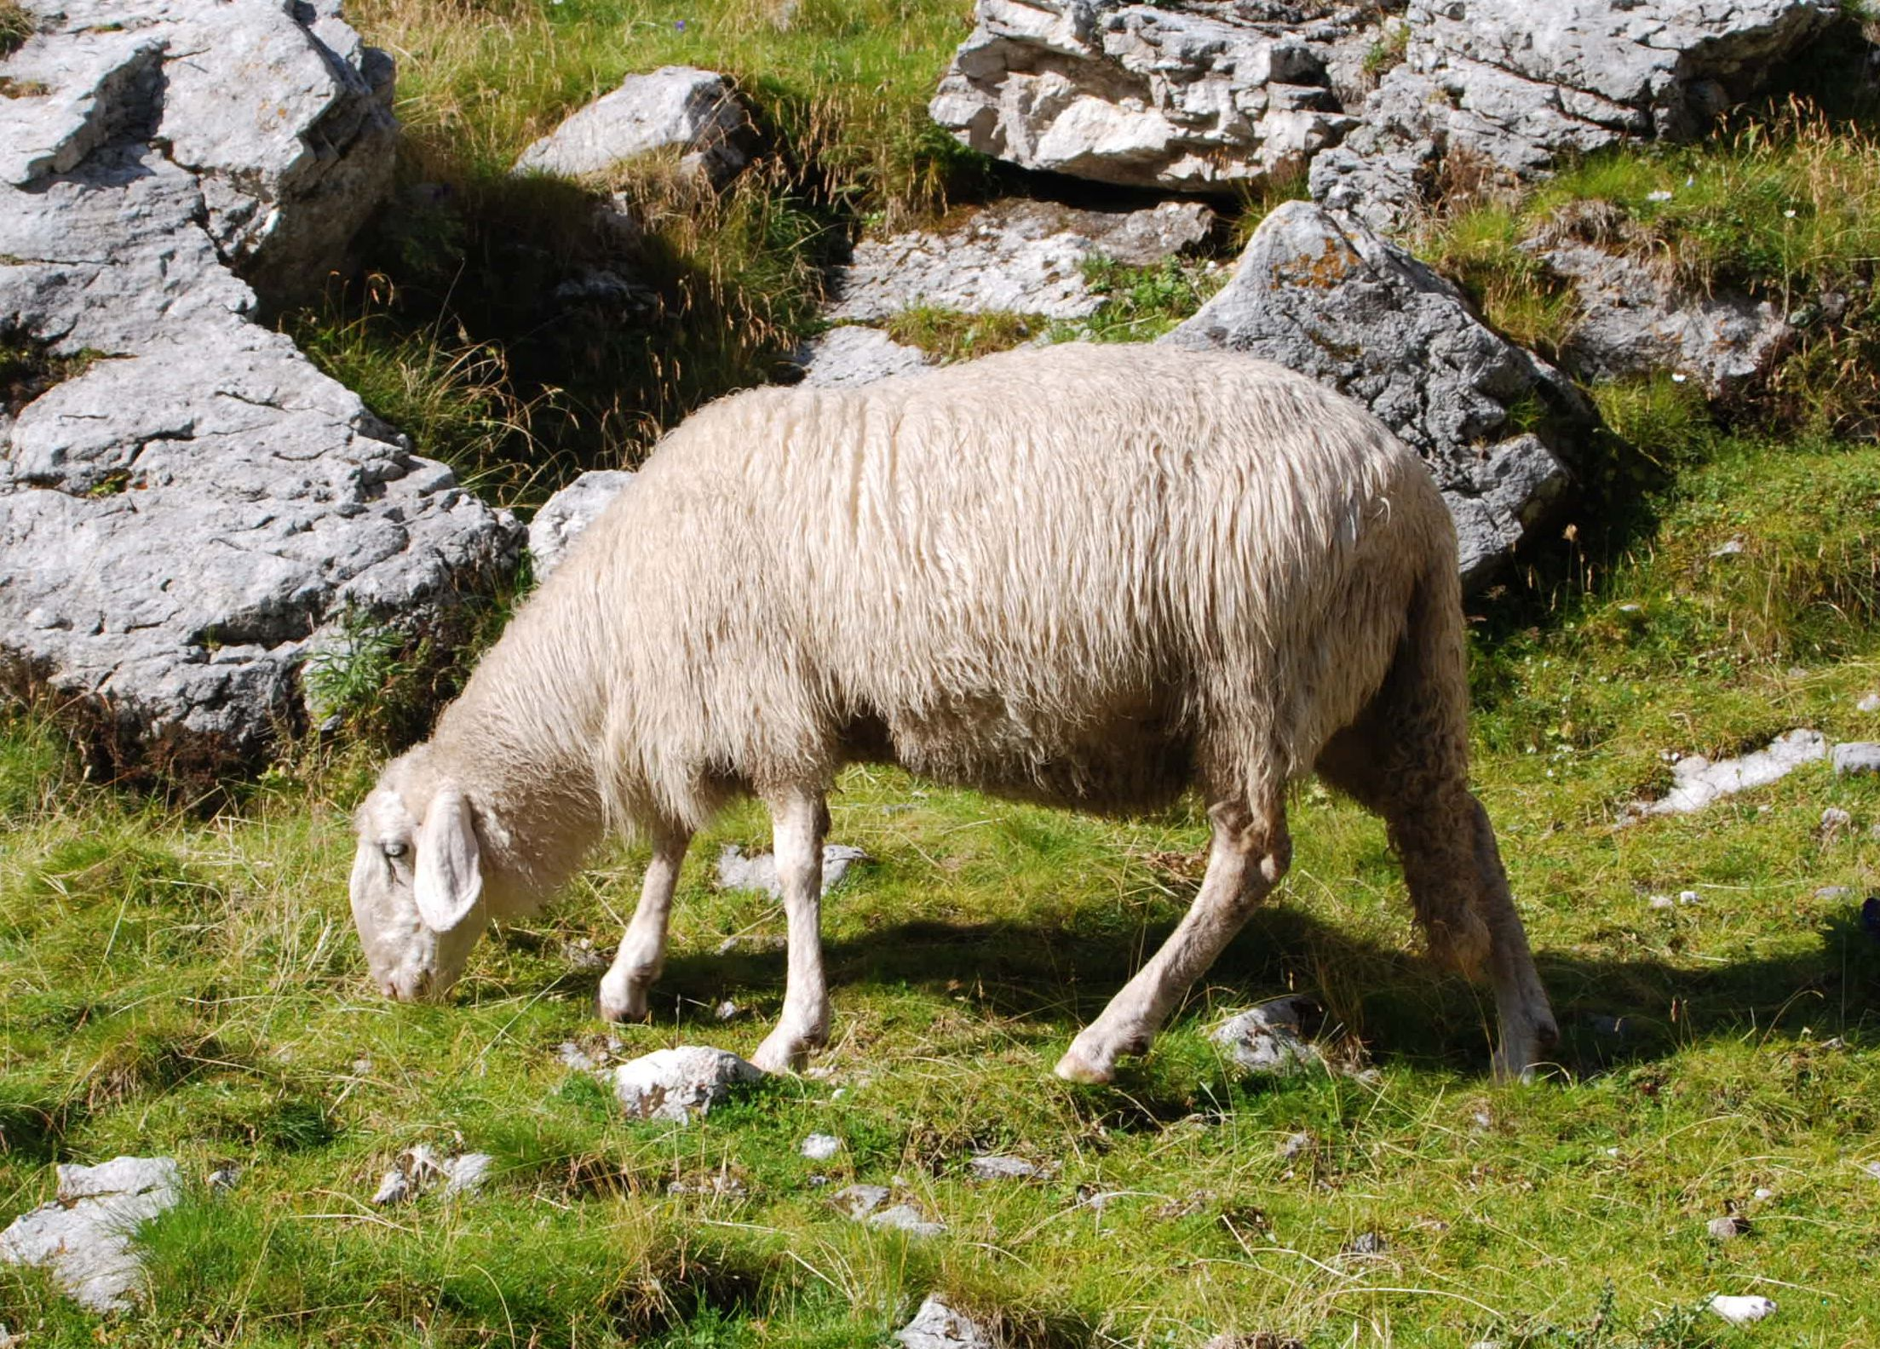
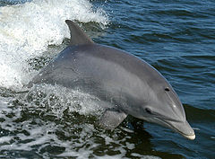
Slika 1. Jelen
Slika 4. Divlja svinja
Slika 3. Dobri dupin
Slika 5. Ovca
Slika 2. Bjeloglavi sup

Slide 9
ISKORIŠTAVANJE ŠUMA
Životinje gube staništa zbog krčenja šuma. Ljudi krče šume zbog: naseljavanja, drva koriste za namještaj i ogrjev i zbog obradivog tla. Mi mislimo da je to dobro u umjerenim količinama.
Raznim djelovanjem čovjeka u kontroliranim i nekontroliranim uvjetima, dolazi do promjene staništa mnogih biljnih i životinjskih vrsta.
Gusta naseljenost također pridonosi uništavanju šuma.

Slide 10
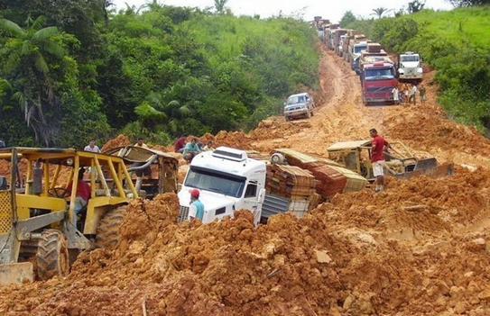
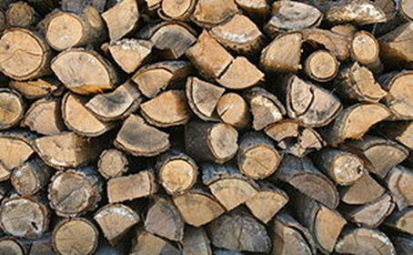
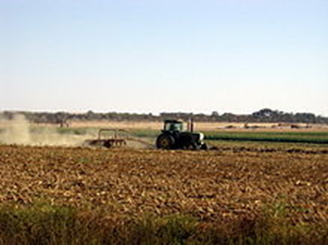
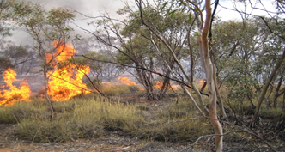
Drvo kao ogrjev
Primjer krčenja šume
Obradiva površina
Požar, vjerojatni uzrok ljudska nepažnja

Slide 11
ZAKLJUČAK
Umjerena topla klima blaga je i raznolika zbog bogatstva raznih biljaka i životinja,
To je klima koja nema sušnog razdoblja, jer padalina ima tijekom čitave godine
Ova klima je najpogodnija za život ljudi i životinja, a naša je dužnost da ju sačuvamo za buduće generacije.

Slide 12
HVALA NA PAŽNJI
Izradili: Vinko Banković & Egon Kamalić, 5d.

